Slide 1
Udfordringer og Løsninger
Udfordringer, Løsninger: Nedskæring, udvidelse og omprioritering

Slide 2
Dagens program
1) Opsamling fra sidste gang
2) Løsninger på udfordringerne
3) Gruppearbejde: SWOT-Analyse
4) Fremlæggelser

Slide 3
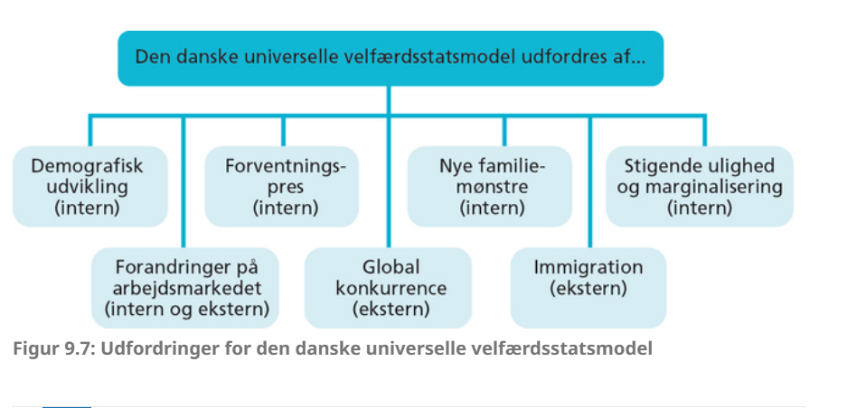
Opsamling fra sidst
Hvad kendetegner de tre forskellige velfærdsmodeller? Kan vi inddrage trekanten?
Kan vi beskrive hvad udfordringerne dækker over?

Slide 4
3. Strategier for løsning
Nedskæringsstrategien
Udvidelsesstrategien
Omprioriteringsstrategien

Slide 5
Nedskæringsstrategien
Nedskæringer i den universelle velfærdsstats serviceydelser.
Det kan for eksempel gøres ved at udlicitere flere offentlige serviceområder, det vil sige lade private virksomheder udføre flere opgaver, som det offentlige traditionelt har taget sig af. For eksempel kan private virksomheder overtage driften af børneinstitutioner og hjemmeplejen.
Reduktion i de offentlige udgifter kan også gennemføres ved at lade danskerne betale mere selv. Staten kan således indføre brugerbetaling, for eksempel ved lægebesøg, på uddannelser, hospitaler og biblioteker eller ved kørsel på veje (roadpricing).
Reduktionen kan også ske ved, at der skæres ned på de offentlige tilskud, for eksempel til ikke-livsnødvendig medicin, idrætsanlæg og kultur.
En sidste måde at ændre i fordelingen på er ved i endnu højere grad at anvende indkomstbestemte sociale ydelser. Det betyder, at de borgere, der selv kan betale, selv må finansiere for eksempel deres udgifter til deres børns pasning eller deres pensionisttilværelse.
Styrke civilsamfundet til at løse opgaver der før lå hos det offentlige.

Slide 6
Nedskæringsstrategien
Besparelser findes altså ved:
Lade det private overtage opgaver
Indføre brugerbetaling
Skære i offentlige tilskud
Gøre ydelser indkomstafhængige således at de ikke er universelle
Hvad tænker vi om løsningerne præsenteret her? Fordele/ulemper

Slide 7
Nedskæringsstrategien
Kan vi være sikre på kvaliteten fra det private? Har vi så alligevel brug for kontrol og dermed udgifter for at sikre det bliver gjort ordentligt?
Hvis vi indfører brugerbetaling, er det så kun de øvre sociale klasser der har råd til at gå til læge? Det må alt andet lige øge uligheden.
Hvis ydelser bliver indkomstafhængige, så oplever dem med højest indtægt at de kun betaler, men aldrig får fra velfærdsstaten – det kan skabe utilfredshed. Det bryder også med det universelle princip (Alle betaler og alle modtager ydelser).

Slide 8
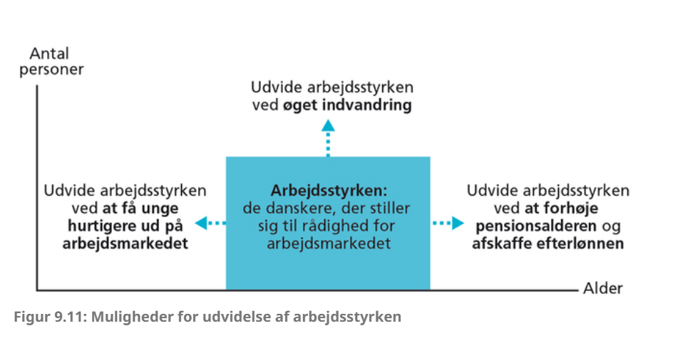
Udvidelsesstrategien

Slide 9
Udvidelsesstrategien
Arbejdsstyrken skal vokse således at den gruppe af borgere der går på arbejde er stor nok til at forsøge resten
Udvidelse med udenlandskarbejdskraft
  Danmark kan forsøge at tiltrække udenlandsk arbejdskraft og derved udvide arbejdsstyrken. En mere åben og smidig immigration af kvalificeret arbejdskraft fra udlandet vil her kunne øge de danske virksomheders muligheder for at få ansat de personer, der har de nødvendige kvalifikationer.
  I Danmark er det blandt andet vanskeligt for virksomheder inden for plejesektoren (social- og sundhedshjælpere og social- og sundhedsassistenter), rengøringssektoren og hotel- og restaurationsbranchen at tiltrække tilstrækkeligt med arbejdskraft.

Slide 10
Udvidelsesstrategien
Udvidelse ved at få unge hurtigere ud på arbejdsmarkedet
  Få danskerne hurtigere gennem uddannelse og vælge de rigtige uddannelser.
  Man har forkortet en række universitetsuddannelser
  Man har oprettet EPX som ungdomsuddannelse
Udvidelse ved at vi skal arbejde længere
  Det vil sige, at man for eksempel sætter pensionsalderen op.
  Man gør det sværere at komme på førtidspension
  I takt med vi lever længere og længere vil nogle gerne arbejde deltid mens de er på pension uden at de mister deres folkepension
  Man kunne øge den ugentlig arbejdstid (37 timer) I praksis sker det modsatte.
  Vi har i Danmark indført at pensionsalderen stiger gradvist med vores gennemsnitlige levealder stiger. Det der i øjeblikket gør Danmark har en af de mest holdbare økonomier i verden. Og hold lige fokus her til en eventuel eksamen.

Slide 11
Omprioriteringsstrategien
Endelig kan vi diskutere den såkaldte omprioriteringsstrategi, som i korte træk handler om, at der skal foretages et grundigt politisk eftersyn af hvert enkelt velfærdsområde, ud fra en betragtning om at prioritere midlerne bedst muligt og med et særligt fokus på de svageste grupper i samfundet.
Omprioriteringsstrategien synes født i en erkendelse af, at det blandt andet er vanskeligt at øge velfærdsstatens indtjening via forhøjelse af beskatningen på indkomster i Danmark. Derfor må der sættes turbo på en strategi, som koncentrerer sig om, hvad der kan forventes løst af velfærdsstaten, og hvad der ikke kan, samt hvordan det offentlige kan udvikle nye velfærdsløsninger inden for de eksisterende rammer. Et konkret område at kigge på kunne for eksempel være sundhedsområdet. Udgifterne til sundhedsområdet er bare steget og steget over de seneste ti år, men det synes ikke nødvendigvis at føre til en større tilfredshed hverken blandt sundhedspersonalet eller hos brugerne af sundhedssektoren, os borgere.

Slide 12
Den universelle velfærdsmodel
Vi ved nu hvad der kendetegner den universelle velfærdsmodel – nogle styrker og nogle svagheder
Vi har styr på at der er en række trusler/udfordringer
Vi har styr på at der er nogle løsninger/muligheder for at løse disse udfordringer.
Så hvad er mere nærliggende end at lave en SWOT-analyse af vores velfærdsmodel?

Slide 13
OPgave
I skal i jeres studiegruppe præsentere med et Powerpoint en SWOT-analyse af den danske velfærdsstat.
Vi hører præsentationerne i dag og vi når dem vi når.

